Slide 1
JOGO ELETRÔNICO BASEADO EM RPG DE MESA, COM USO DO MOTOR DE JOGO UNITY PARA A PLATAFORMA DE MULTIPROJEÇÃO MINICAVE
Aluno: Alexandre Salvador Fernandes
Orientador: Prof. Dr. Jose Remo Ferreira Brega
Coorientador: Prof. Me. Mário Popolin Neto

Slide 2
Organização
Descrição das tecnologias
RPG
Unity
Unity Cluster Package
MiniCAVE
GlovePie
Open Sound Control

Slide 3
Organização
CAVE RPG - Desenvolvimento
Jogadores
Ações
Controladores
Turnos
Multiprojeção
Teste de Funcionamento
Conclusões
Trabalhos Futuros

Slide 4
RPG
Surgiu em 1974
Dungeons & Dragons
Jogo tipicamente colaborativo e social
Baixa competitividade
Interpretativo
Grande proximidade jogador-personagem
Alta imersividade*

Slide 5
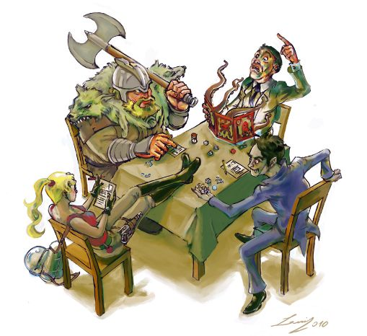
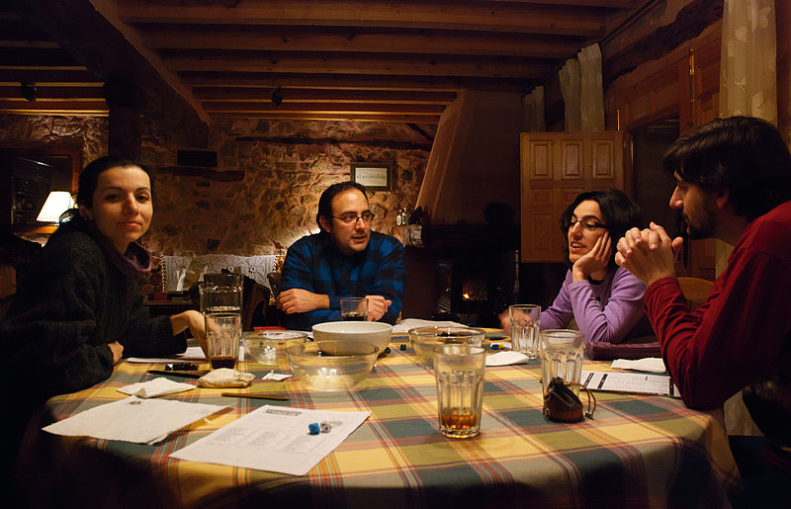
RPG
Imagem: expectativa.
Fonte: www.portaltibia.com.br
Imagem: REALIDADE. Fonte: roleplayers.com.br

Slide 6
Unity
Muito utilizado na criação de jogos
Grande comunidade de programadores
Documentação completa
Possui suporte para MiniCAVE
Uso do módulo de rede
Unity Cluster Package

Slide 7
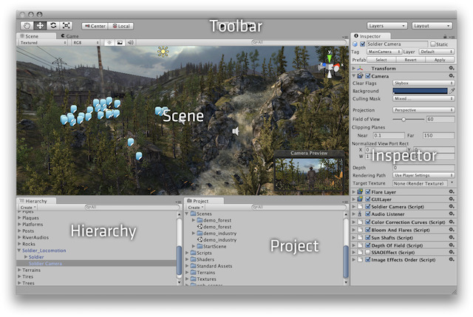
Unity

Slide 8
Unity
Project
Acesso direto diretório do projeto
Scene
Local de criação dos AVs
Hierarchy
Mostra todos os objetos presentes no AV
Game
Visualização do que foi criado no painel Scene
Toolbar
Opções para interação com os painéis Scene e Game
Inspector
Apresenta todos os componentes presentes em qualquer objeto selecionado nos painéis Project, Scene ou Hierarchy

Slide 9
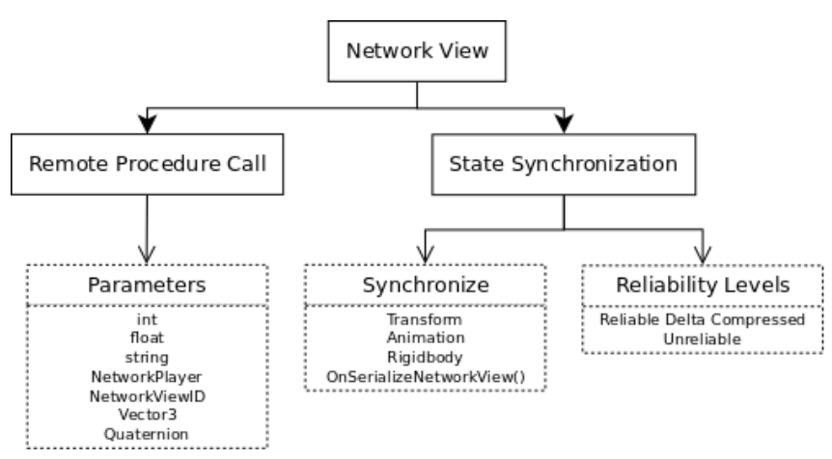
Unity
O Módulo de Rede – Componente Network View
O componente NetworkView. Fonte: Popolin Neto (2015)

Slide 10
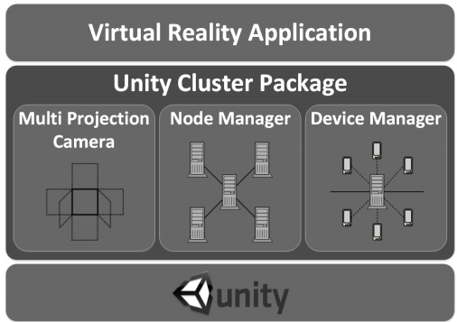
Unity Cluster Package
O Unity Cluster Package. Fonte: Popolin Neto (2015)

Slide 11
Unity Cluster Package
Multi Projection Camera
Câmera Virtual Unity
Dois objetos:
Projection Plane – Pa,Pb,Pc
UserHead – Pe
Node Manager
Inicia a aplicação baseada no nó (escravo ou cliente)
Utiliza um arquivo XML

Slide 12
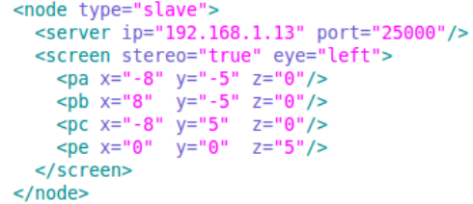
Unity Cluster Package
Instancia a Multiprojection Camera
Arquivo de configuração XML do nó escravo Slave #3. Fonte: Popolin Neto (2015).
DeviceManager
Gerencia comunicação com VRPN (Kinect e Wii Remote)

Slide 13
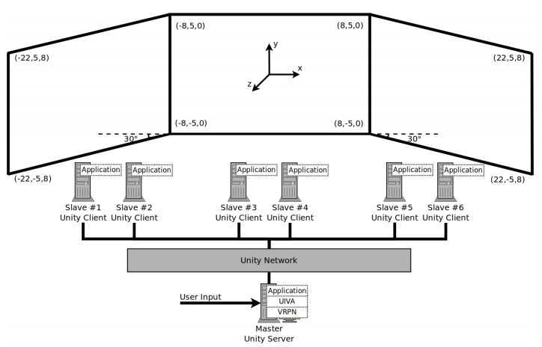
MiniCAVE
Disposição das aplicações desenvolvidas com o Unity Cluster Package para a MiniCAVE.
Fonte: Popolin Neto (2015).

Slide 14
MiniCAVE
Características:
Três telas (2,5m x 1,5m) dispostas em um ângulo de 30°
Seis projetores
Sete PCs
Um para cada projetor e o sétimo como servidor
Kinect
Wii Remote

Slide 15
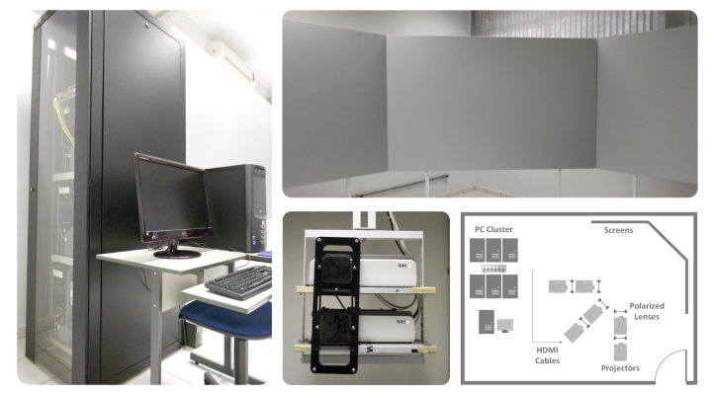
MiniCAVE
O MiniCAVE: AG (sete PCs e um switch), três telas e seis projetores com lentes polarizadas. Fonte: Popolin Neto (2015).

Slide 16
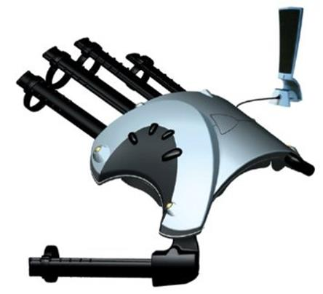
GlovePie
Emulador
Possui suporte para diversos dispositivos
Qualquer controle compatível com Windows
Microfones
Luvas de RV
Kinect
Wii Remote
Interface Programável
Essential Reality P5 Glove. Fonte: site de compras Amazon.

Slide 17
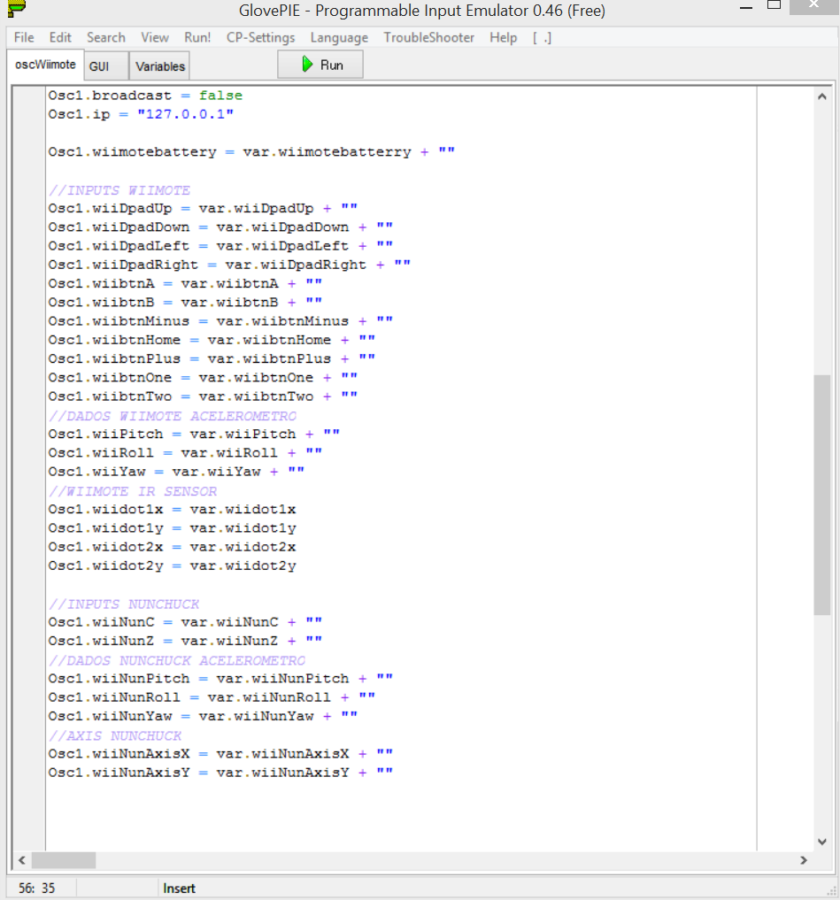
GlovePie
Interface GlovePie. Fonte: elaborado pelo autor.

Slide 18
Open Sound Control
Protocolo de transporte de dados
Comunicação entre computadores e outros dispositivos de mídia
Utilizado na comunicação GlovePie – Aplicação Unity

Slide 19
CAVE RPG – Fluxo do Jogo
Ação
Escolha de Atributos
IDLE
ACTION
Tempo limite
Próximo turno
Ação

Slide 20
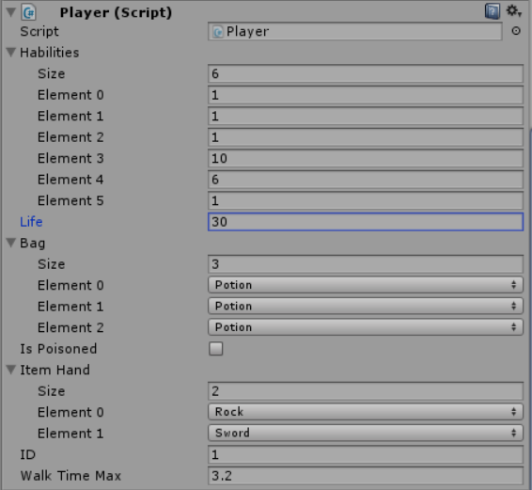
CAVE RPG - Jogadores
Habilidades
Vida
Mochila
Marcador de veneno
Itens (mãos)
ID
Tempo de caminhada

Slide 21
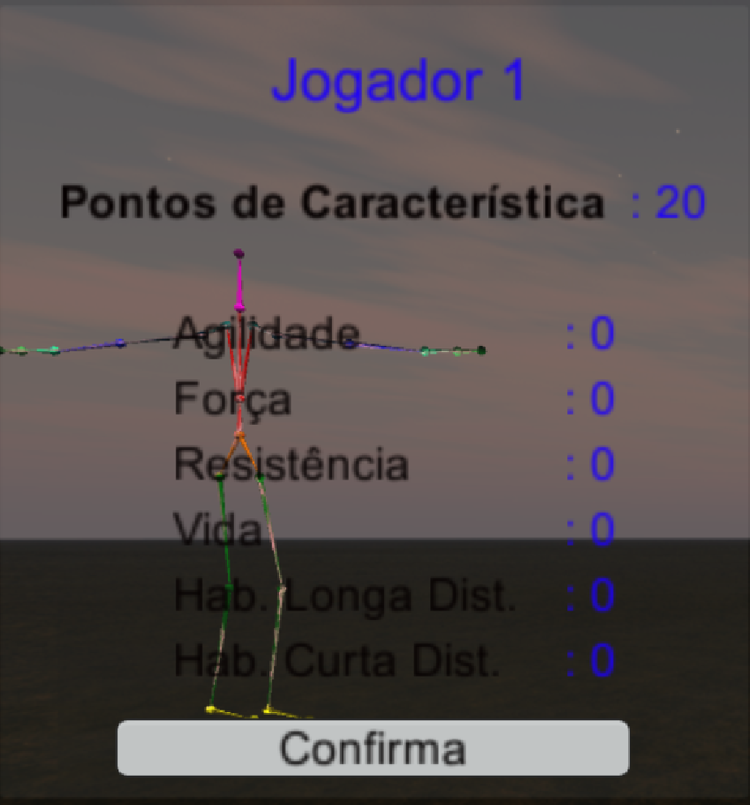
CAVE RPG - Jogadores
Seleção de Habilidades. Fonte: elaborado pelo autor.

Slide 22
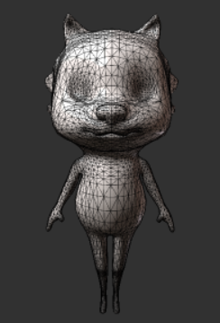
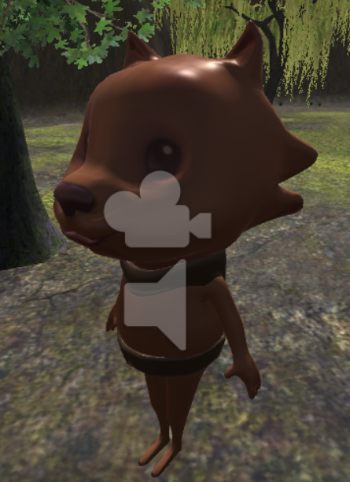
CAVE RPG - Jogadores
Design do personagem. Fonte: elaborado pelo autor

Slide 23
CAVE RPG - Ações
Kinect + Wii remote
Kinect
Kinect Wrapper Package for Unity3D
RainbowMan
Wii remote
GlovePie
InfosManagerBehaviour

Slide 24
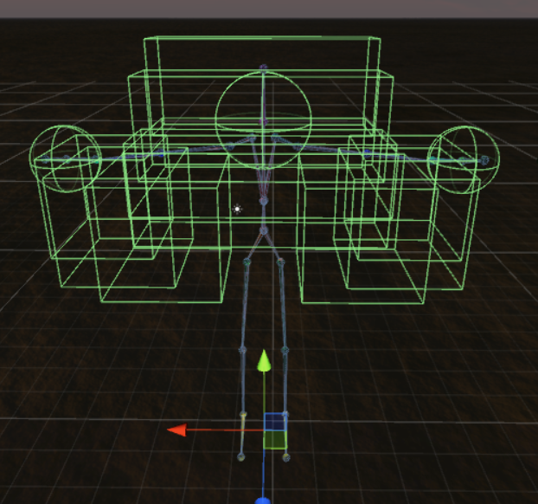
CAVE RPG - Ações
Todos os gatilhos utilizados para detectar ações. Fonte: elaborado pelo autor.

Slide 25
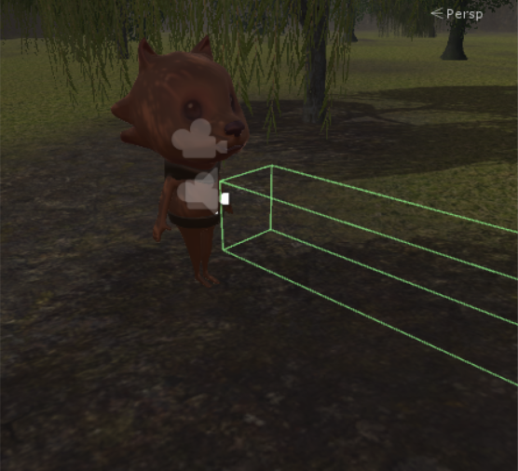
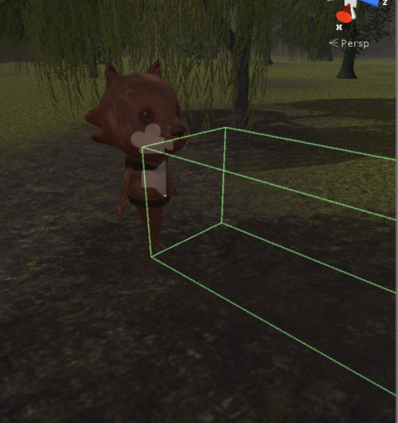
CAVE RPG - Ações
Close Collider. Fonte: elaborado pelo autor Far Collider. Fonte: elaborado pelo autor

Slide 26
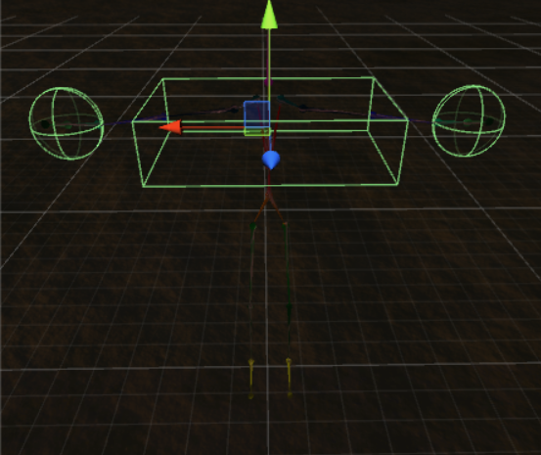
CAVE RPG - Ações
Pegar/Soltar
Gatilho correspondente às ações de pegar/soltar. Fonte: elaborado pelo autor.

Slide 27
CAVE RPG - Ações
IDLE (pode ser executada várias vezes)
Mão levantada + B
Close Collider
Presença de item = Pegar
Ausência de item = Soltar
Pegar = item é colocado na mochila
Soltar = item é colocado na cena e próximo item da mochila é colocado na mão

Slide 28
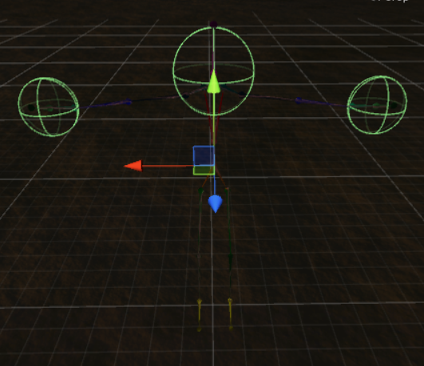
CAVE RPG - Ações
Troca de item com a mochila
Gatilho corresponde à ação de trocar item com a mochila. Fonte: elaborado pelo autor.

Slide 29
CAVE RPG - Ações
IDLE
Mão na cabeça + B
Mochila = Lista circular
Ação termina ao retirar mão da cabeça
Último item selecionado permanece na mão

Slide 30
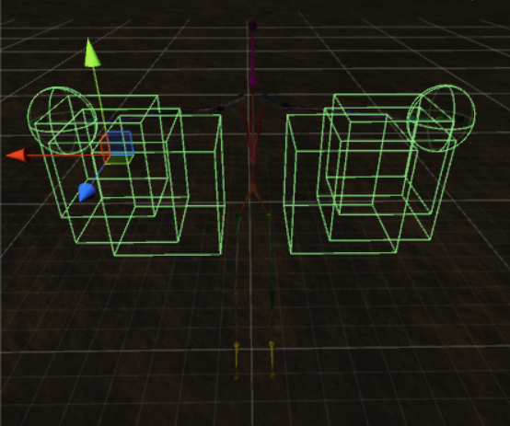
CAVE RPG - Ações
Ataque à curta distância
Colliders responsáveis pela detecção do ataque à curta distância. Fonte: elaborado pelo autor.

Slide 31
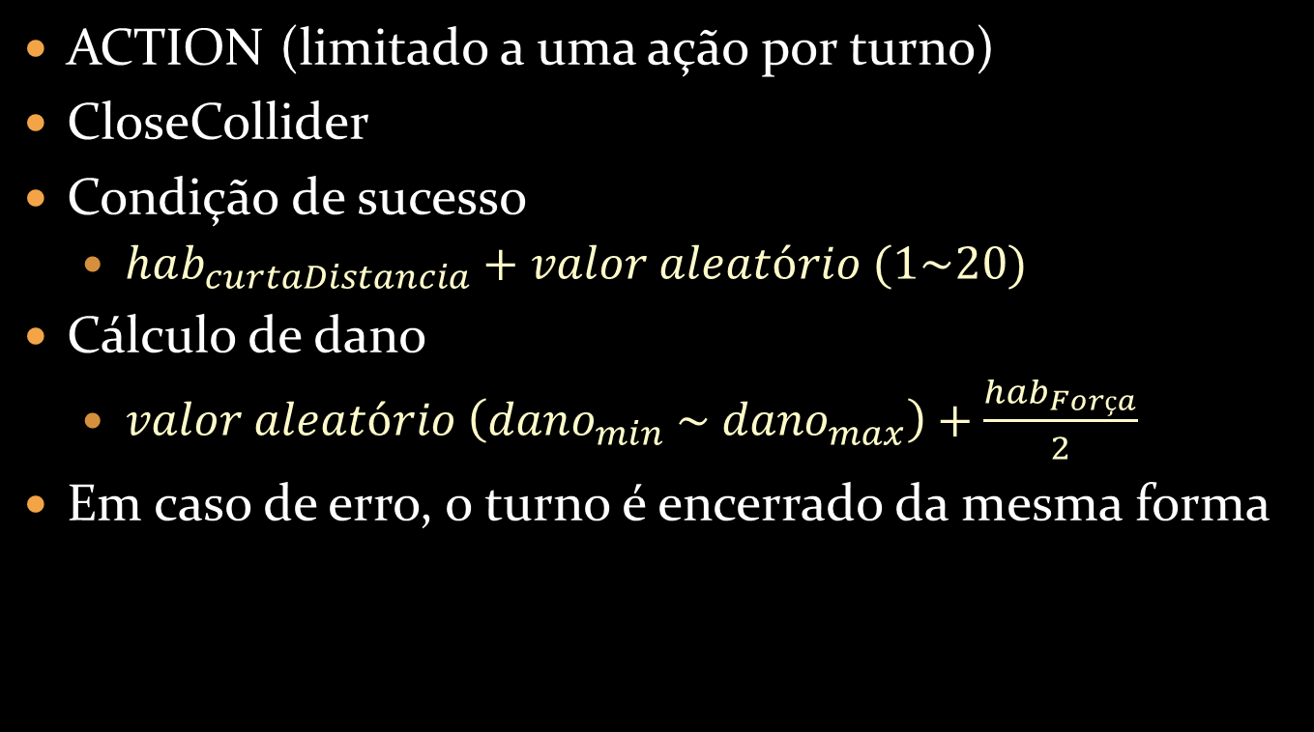
CAVE RPG - Ações
ACTION (limitado a uma ação por turno)
CloseCollider
Condição de sucesso
$hab_{curtaDistancia}+valor aleatório (1\sim 20)$
Cálculo de dano
$valor aleatório \left({dano}_{min} \sim {dano}_{max}\right)+\frac{hab_{Força}}{2}$
Em caso de erro, o turno é encerrado da mesma forma

Slide 32
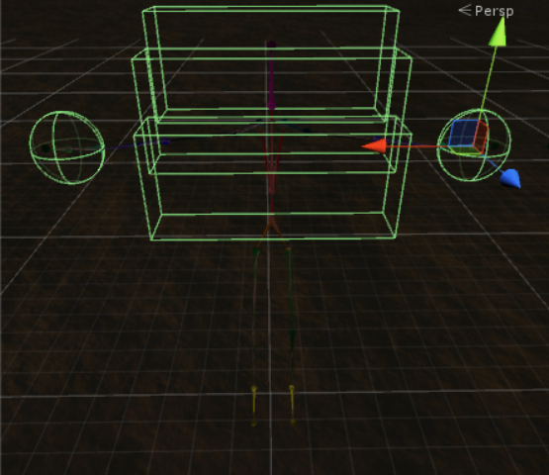
CAVE RPG - Ações
Arremesso
Conjunto de três triggers, responsáveis pela detecção do arremesso. Fonte: elaborado pelo autor.

Slide 33
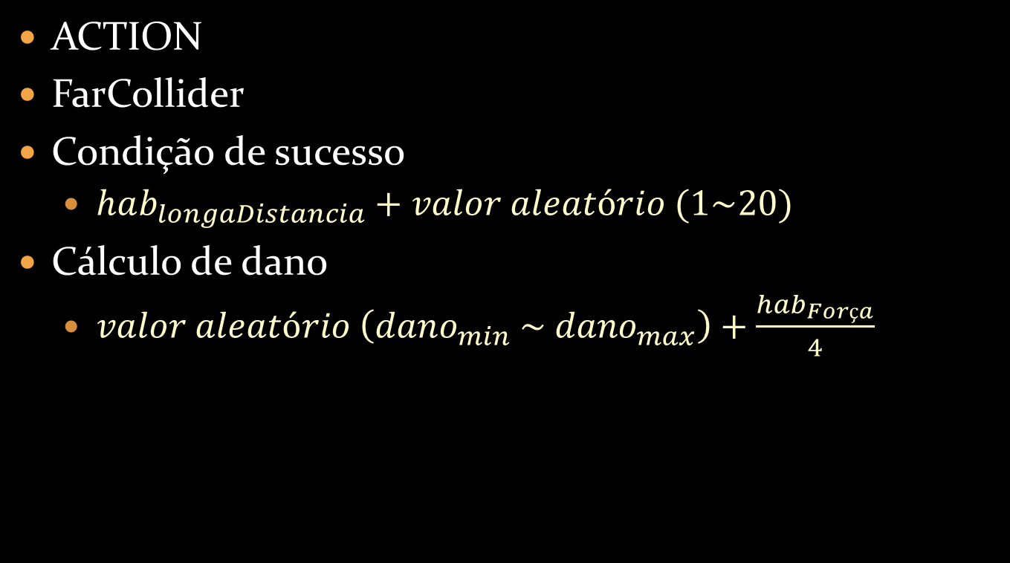
CAVE RPG - Ações
ACTION
FarCollider
Condição de sucesso
$hab_{longaDistancia}+valor aleatório (1\sim 20)$
Cálculo de dano
$valor aleatório \left({dano}_{min} \sim {dano}_{max}\right)+\frac{hab_{Força}}{4}$

Slide 34
CAVE RPG - Ações
Tiro e uso de poção
Mesmos colliders usados para detectar a ação de pegar/soltar. Fonte: elaborado pelo autor

Slide 35
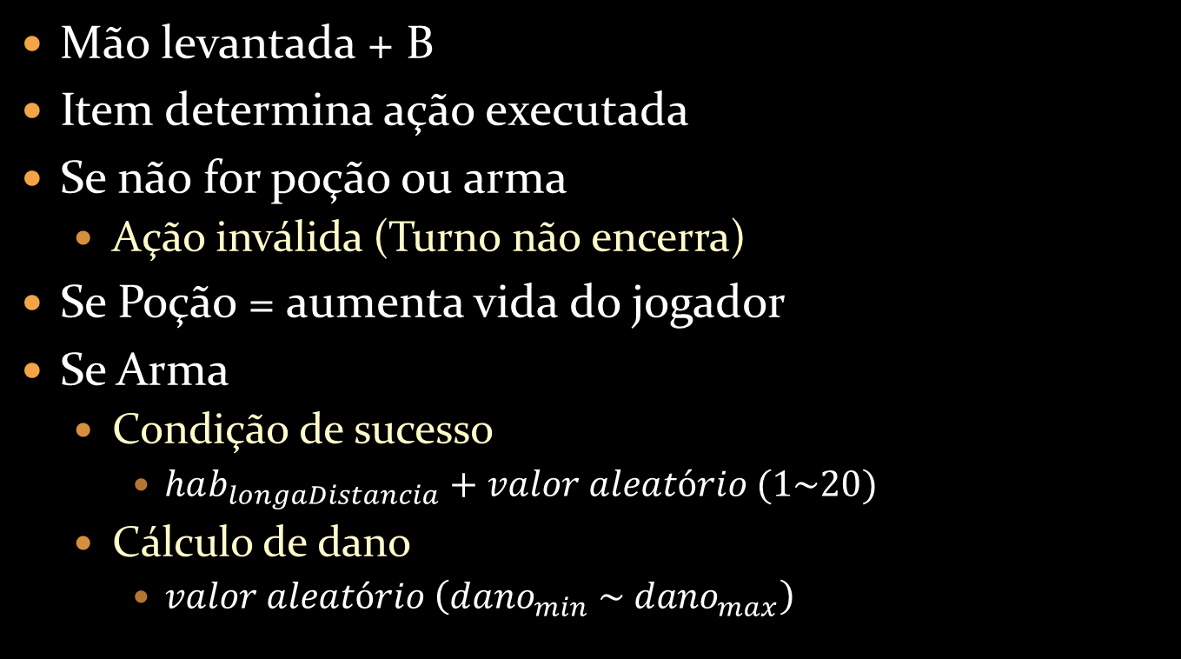
CAVE RPG - Ações
Mão levantada + B
Item determina ação executada
Se não for poção ou arma
Ação inválida (Turno não encerra)
Se Poção = aumenta vida do jogador
Se Arma
Condição de sucesso
$hab_{longaDistancia}+valor aleatório (1\sim 20)$
Cálculo de dano
$valor aleatório \left({dano}_{min} \sim {dano}_{max}\right)$

Slide 36
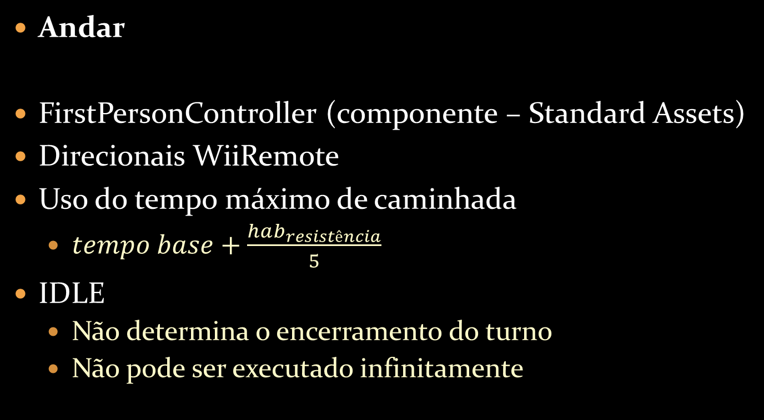
CAVE RPG - Ações
Andar
FirstPersonController (componente – Standard Assets)
Direcionais WiiRemote
Uso do tempo máximo de caminhada
$tempo base+\frac{hab_{resistência}}{5}$
IDLE
Não determina o encerramento do turno
Não pode ser executado infinitamente

Slide 37
CAVE RPG - Controladores
Wii remote
Package wiimote + unity3d
Osc
OscReceiver
UDPPacketIO
InfosManagerBehaviour
GlovePie
Emulação do mouse e das setas do teclado via analógico e direcionais do Wiimote
OSC

Slide 38
CAVE RPG - Controladores
Kinect
Kinect Wrapper Package for Unity3D
KinectPrefab
SkeletonWrapper
DepthWrapper
KinectSensor
rainbowMan
KinectModelControllerV2

Slide 39
CAVE RPG - Turnos
GameManager
IDLE & ACTION
Wiimote A
Tempo limite
Ordenação dos turnos
Game Over

Slide 40
CAVE RPG - Multiprojeção
Unity Cluster Package
Permite apenas uma câmera por cena
FirstPersonController
Rotação da câmera utiliza dois objetos diferentes
Multiprojection Camera
Criação de objeto pai
MouseLook
Init
LookRotation

Slide 41
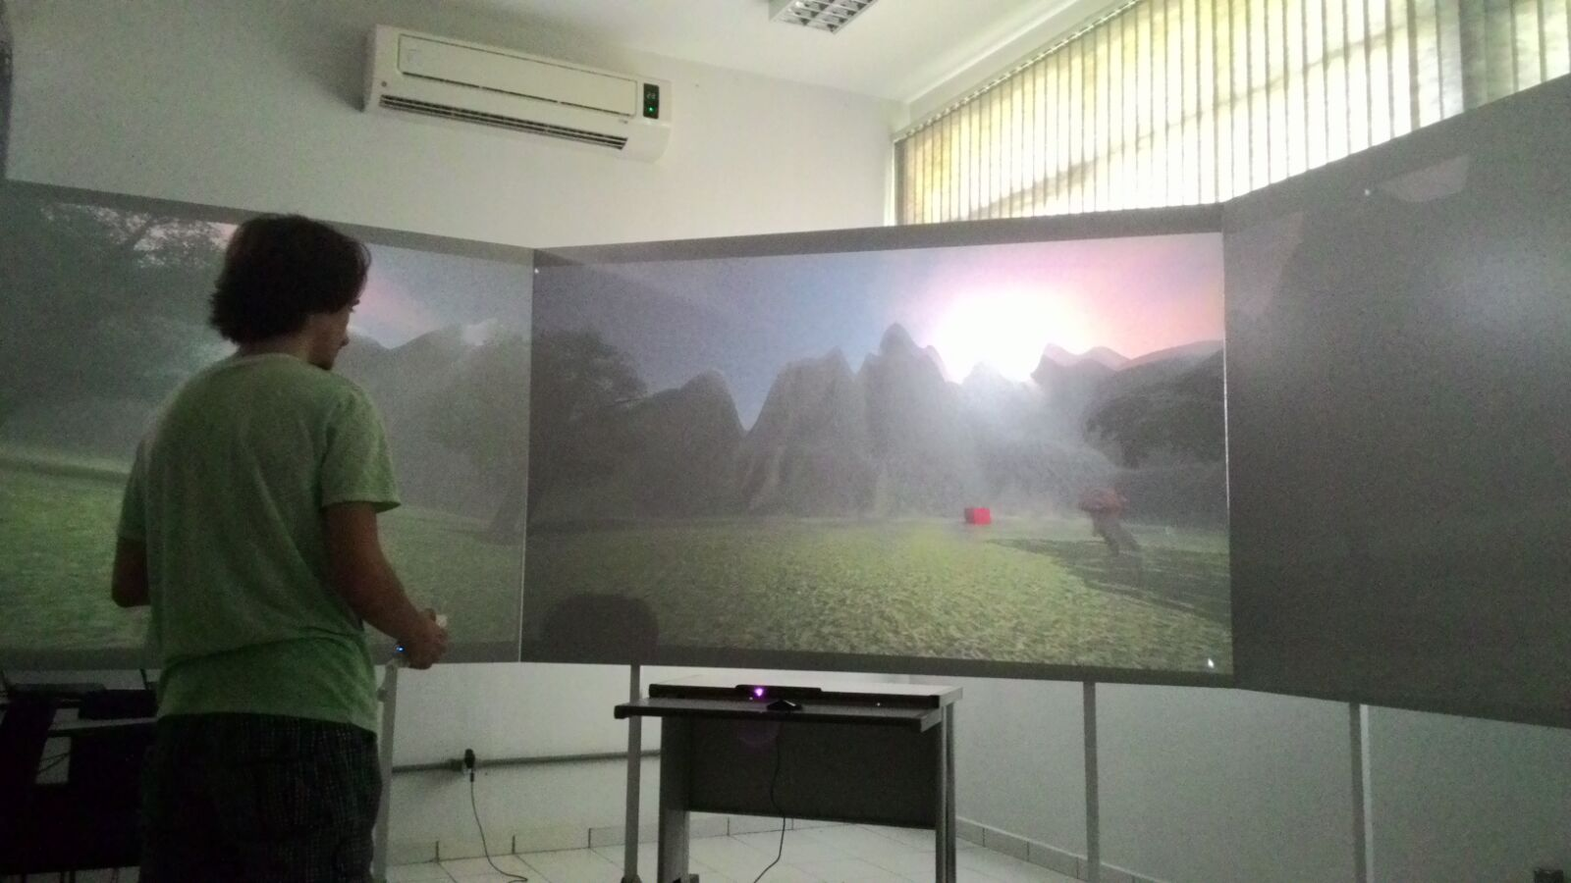
Teste de Funcionamento
MiniCAVE – Teste de funcionamento Fonte: elaborado pelo autor.

Slide 42
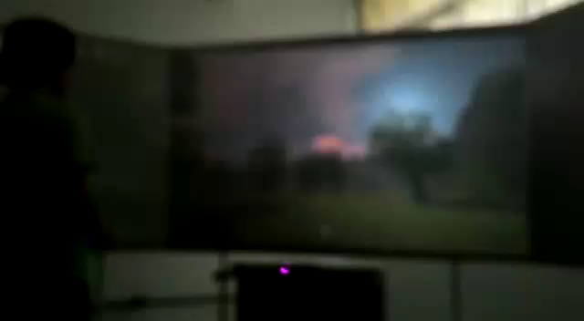
Teste de Funcionamento

Slide 43
Conclusões
As soluções dos controladores não afetaram o jogo na sua performance
Foi possível fazer a multiprojeção do jogo.
Os testes mostraram que houve uma maior imersividade em relação ao gênero.

Slide 44
Trabalhos Futuros
Aumento de feedback para o usuário
Execução em MiniCAVE sem adaptações
Gameplay com mais usuários
Coleta de experiências

Slide 45
Referências
DIAS, Diego Roberto Colombo. Sistema avançado de realidade virtual para visualização de estruturas odontológicas. Bauru, 2011. 119 p.
DUNGEONS & DRAGONS. Forty years of adventure. Disponível em: <http://dnd.wizards.com/dungeons-and-dragons/what-dd/history/history-forty-years-adventure>. Acesso em: 25 mai. 2015.
DUNGEONS & DRAGONS. Basic Rules: Player’s Basic Rules Vversion 0.2. Disponível em: <http://media.wizards.com/2014/downloads/dnd/PlayerDnDBasicRules_v0.2.pdf>. Acesso em: 23 mai. 2015.
DUNGEONS & DRAGONS. Basic Rules: Dungeon Master’s Basic Rules Version 0.3. Disponível em: <http://media.wizards.com/2014/downloads/dnd/DMBasicRulesv.0.3.pdf>. Acesso em: 23 mai. 2015.
EDUARDO, Diego. Porque utilizar o Unity?. Disponível em: <http://www.eng.com.br/novosite/artigos/detalhes.cfm?id=17>. Acesso em: 10 nov. 2015.
JAMERSON, Mark. The Wiimote and Csound. Disponível em: <http://www.csounds.com/journal/issue7/wiimoteCsound.html>. Acesso em: 18 dez. 2015.
KENNER, Carl. GlovePIE. Disponpivel em: <http://glovepie.org/>. Acesso em: 10 nov. 2015.
LANNOY, Carlos de. Brasil lidera crescimento do mercado de jogos eletrônicos em 2012. Disponível em: <http://g1.globo.com/jornal-da-globo/noticia/2013/05/brasil-lidera-crescimento-do-mercado-de-jogos-eletronicos-em-2012.html>. Acesso em: 24 mai. 2015.

Slide 46
Referências
MARSOLLA, Guilherme. Falando sobre RPG #1 - Introdução Básica para RPG de Mesa. Disponível em: http://www.cogumelando.com.br/falando-sobre-rpg-1-introducao-basica-para-rpg-de-mesa/. Acesso em: 12 nov. 2015.
METACRITIC. Games releases by score. Disponível em: <http://www.metacritic.com/browse/games/score/metascore/all/xbox360?hardware=kinect&view=condensed>. Acesso em: 24 mai. 2015.
NETO, Mário Popolin. Multiprojeção em ambientes virtuais gerados pelo motor de jogo Unity. Bauru, 2014. 89 p.
NEWZOO. Global Games Market Will Grow 9,4% to $91.5Bn in 2015. Disponível em: <http://www.newzoo.com/insights/global-games-market-will-grow-9-4-to-91-5bn-in-2015/>. Acesso em: 23 nov. 2015.
PHILLIPS, Dave. An Introductiion To OSC. Disponível em: <http://www.linuxjournal.com/content/introduction-osc>. Acesso em: 14 dez. 2015.
UNITY. A melhor plataforma de desenvolvimento para criar jogos. Disponível em: <https://unity3d.com/pt/unity>. Acesso em: 23 mai. 2015.
UNITY. Feito com o Unity. Disponível em: <https://unity3d.com/pt/showcase/gallery>. Acesso em: 23 mai. 2015.
UNITY. Unity documentation. Disponível em: <http://docs.unity3d.com/Manual>. Acesso em: 20 ago. 2015.
UNITY. Unity documentation. Disponível em: <http://docs.unity3d.com/Manual/net-NetworkView.html. Acesso em: 28 dez. 2015.

